Slide 1
知識蒸餾
Knowledge Distillation
3/9 Allen Tseng

Slide 2
Contexts
What is distillation?
Model compression and acceleration
KD map
Conclusion
Example Code

Slide 3
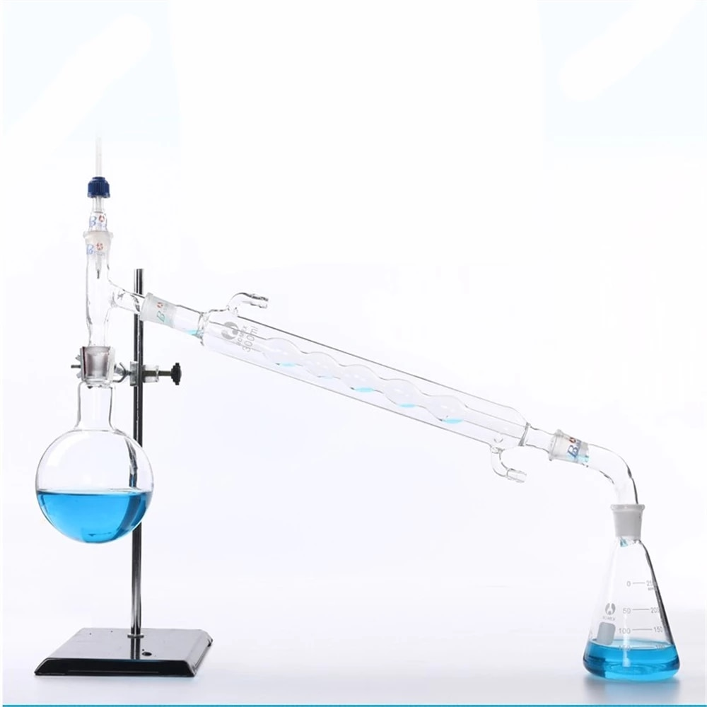
What is distillation?
簡單來說，知識蒸餾可以代表模型壓縮(model compression)和模型加速(model acclearation)的方式。
→→知識蒸餾就是讓學生模型去向老師模型學習
KD (知識蒸餾) 最早是2006年由Bucila提出 [1]後來由Hinton完成一個泛用的里程碑 [2]
[1] Model Compression
[2] Distilling the Knowledge in a Neural Network
Notes:
蒸餾就是將複雜或有雜質的東西，透過這樣的方式拿到最精華的部分，但這通常最精華的部分就少而精

Slide 4
Model comporession and acceleration
Parameter pruning and sharing
Low-rank factorization
Transferred / compact convolutional filters
Knowledge distillation (KD)
Notes:
近年來比較流行的模型，從深的模型轉到淺的，利用depthwise separable convolution 例如mobilenet, shufflnet

Slide 5
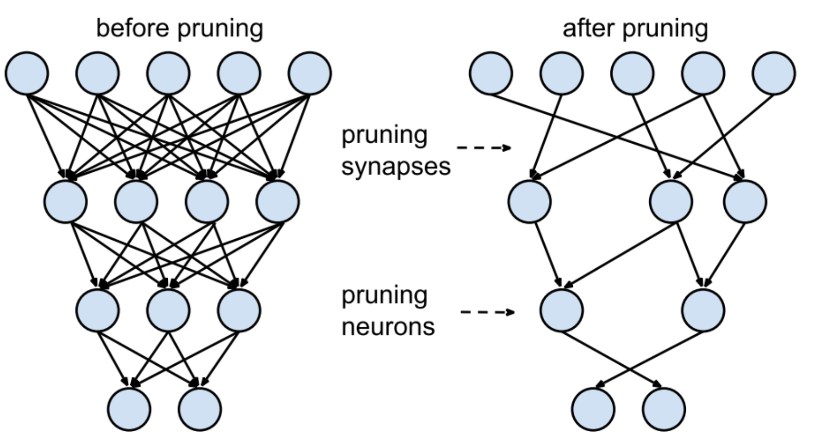
1 - Parameter pruning and sharing
Pruning有兩種方式
weight pruning
→ → the largest weights by absolute value are set to zero
unit pruning
→ → the smallest neurons are set to zero by a vector-wise metric like L2-norm
Notes:
!!! 講的時候請記得weight是在neuron中間，誰消失要搞清楚

Slide 6
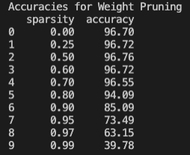
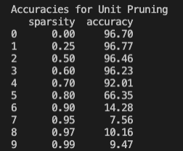
Pruning Test by MNIST
The accuracy of our vanilla NN is 96.7 %
https://github.com/allen050883/Deeplearning/blob/master/Distillation/pruning.py
Notes:
這邊模型用5層MLP
在weight pruning跑的方法是保留最後一層的輸出，然後找出wieght最大的index排序
透過sparsity的值來決定有多少weight要把他們變成0
而unit pruning也是透過一樣的方法，只是計算個別神經元的L2計算(array element平方相加再開根號)

Slide 7
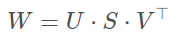
2- Low-rank factorization
簡單來說就是做SVD分解
舉例：以torch.nn.Linear(in_features, out_features) →→ MLP
全連接層的權重可以拆成
因此分別代表 U = self.orthogonal_linear1，S = self.diag_dotproduct1，VT = self.orthogonal_linear2
Ref: https://blog.csdn.net/CY19980216/article/details/117391702
Notes:
透過SVD分解來降低rank，留下重要特徵並且可以加速做計算

Slide 8
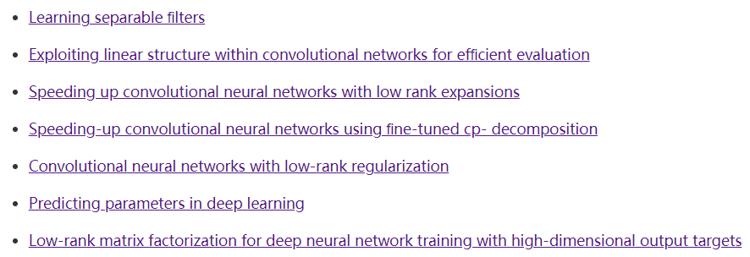
2- Low-rank factorization 論文集

Slide 9
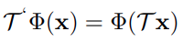
3 - Transferred compact convolution filters
Let x be an input, Φ(·) be a network or layer and T (·) be the transform matrix.
Ref: A Survey of Model Compression and Acceleration for Deep Neural Networks
Notes:
可以想成我先將input data透過某個特殊的矩陣處理，然後再進到網路或是layer結果裡面要相同(出來結果視為一種representation)

Slide 10
3 - Transferred compact convolution filters
Let x be an input, Φ(·) be a network or layer and T (·) be the transform matrix.
What???????????? That give an example: MobileNet
Ref: A Survey of Model Compression and Acceleration for Deep Neural Networks
Notes:
可以想成我先將input data透過某個特殊的矩陣處理，然後再進到網路或是layer結果裡面要相同(出來結果視為一種representation)

Slide 11
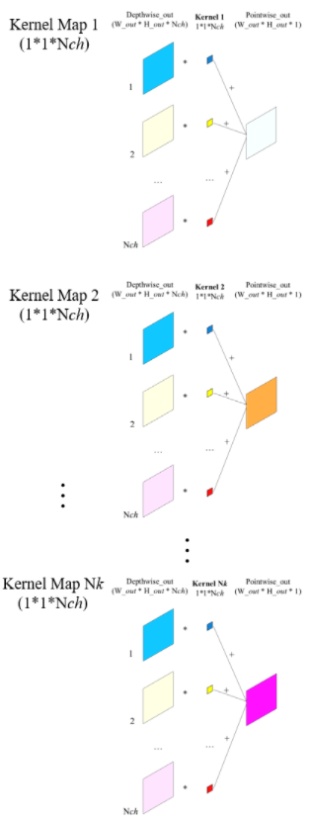
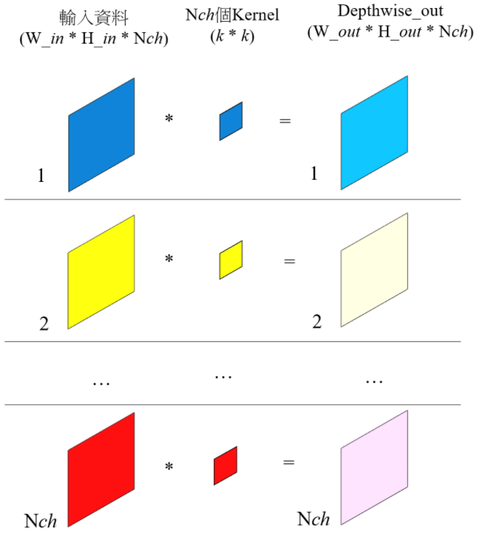
MobileNet
Convolutional layer → Depth-wise Separable Convolution
基本上可以拆成兩部分Depthwise convolution和pointwise convolution
Ref: https://chih-sheng-huang821.medium.com/%E6%B7%B1%E5%BA%A6%E5%AD%B8%E7%BF%92-mobilenet-depthwise-separable-convolution-f1ed016b3467
Notes:
Convolution可以等效於Depth-wise convolution和pointwise convolution

Slide 12
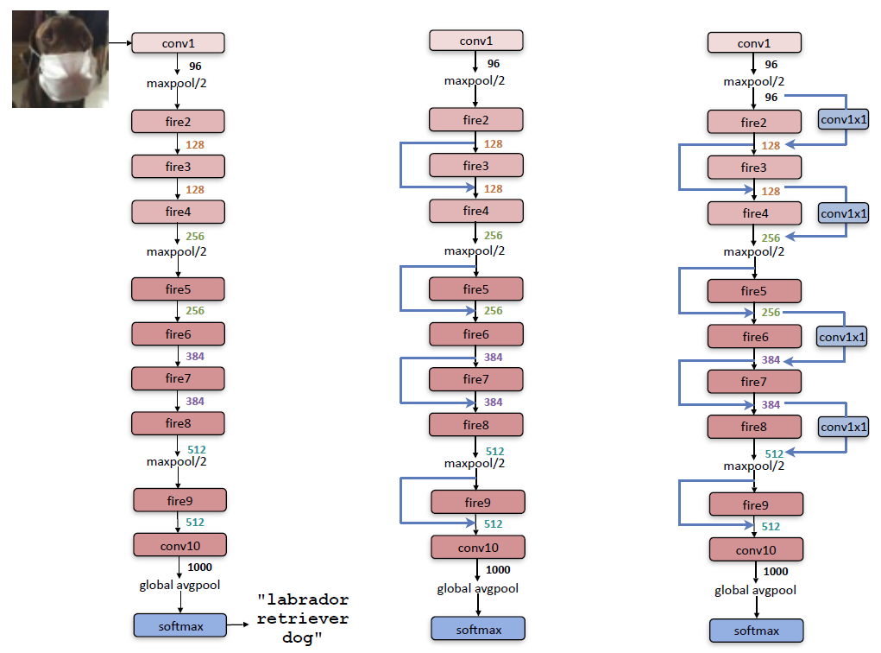
SqueezeNet
將 3 X 3 convolution 替換成 1 X 1 convolution →→參數數量減少了9倍
減少 3 X 3 convolution 的 channel
將global average pooling往後放：作者認為較大的Feature Map含有更多的資訊。雖然會提升網絡的精度，但是會增加網絡的計算量。
Ref: https://medium.com/image-processing-and-ml-note/squeezenet-image-classification-3534c11438be
Notes:
在ImageNet資料集，SqueezeNet 和 AlexNet 效果近似，但是參數比AlexNet少50倍，模型大小比AlexNet小510倍。
1 X 1 主要用來改變channel數量(想google inception)
左邊標準squeezenet 而右邊參考resnet的架構做設計

Slide 13
To sum up…
Parameter pruning and sharing | 探索模型參數中多餘的部分，並嘗試去除冗餘和不重要的參數
Low-rank factorization | 使用矩陣/張量分解以計算 CNN 中最具資訊的參數
Transferred compact convolutional filters | 設計特殊結構的convolution filter以減少記憶體和計算的複雜度
Knowledge distillation | 學習一個精煉模型，就是訓練一個更加緊湊的神經網絡表現可以相較於大型網絡

Slide 14
Knowledge distillation
teacher-student learning
mutual learning
assistant teaching
self-learning
Notes:
近年來可以談到這四種learning

Slide 15
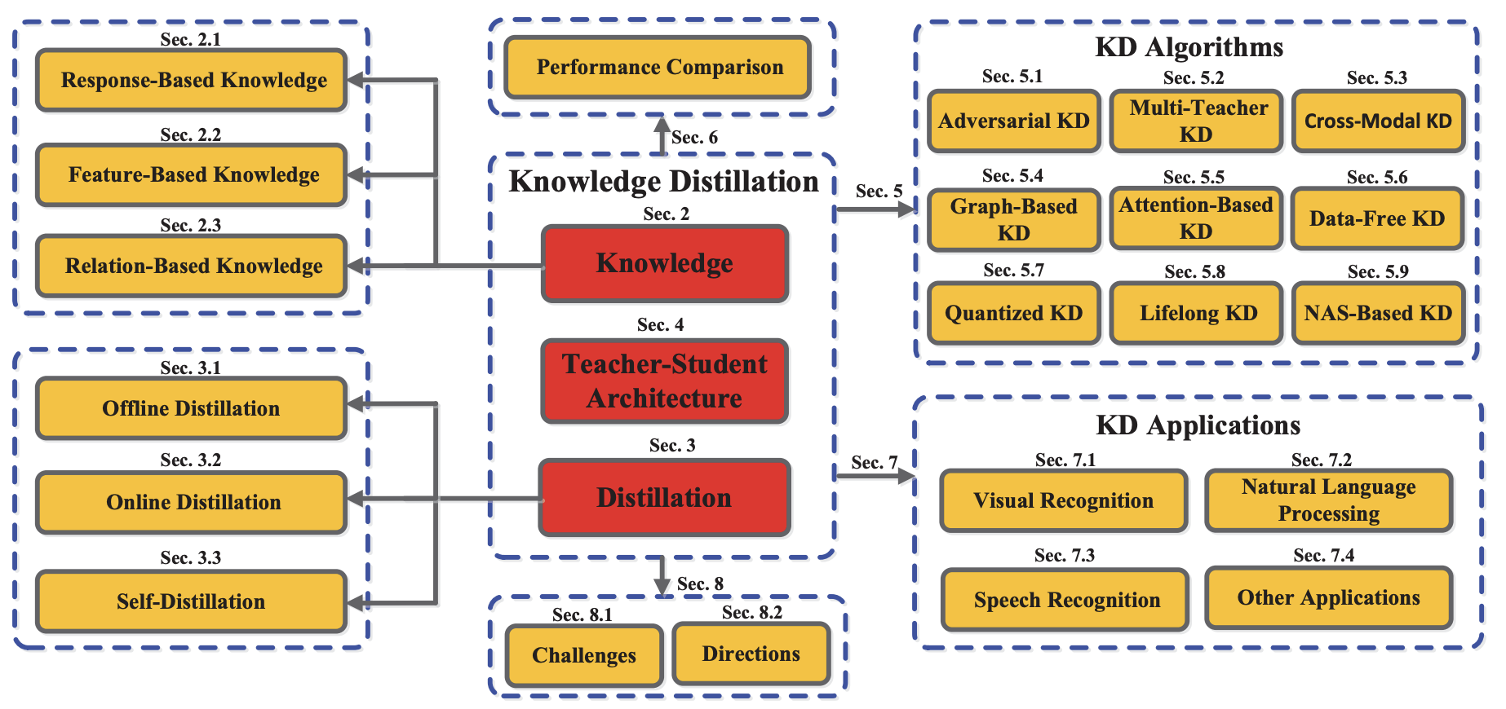
KD map - Section map → → Let’s Go!!!!!!
Notes:
今天只能講兩張~~抱歉

Slide 16
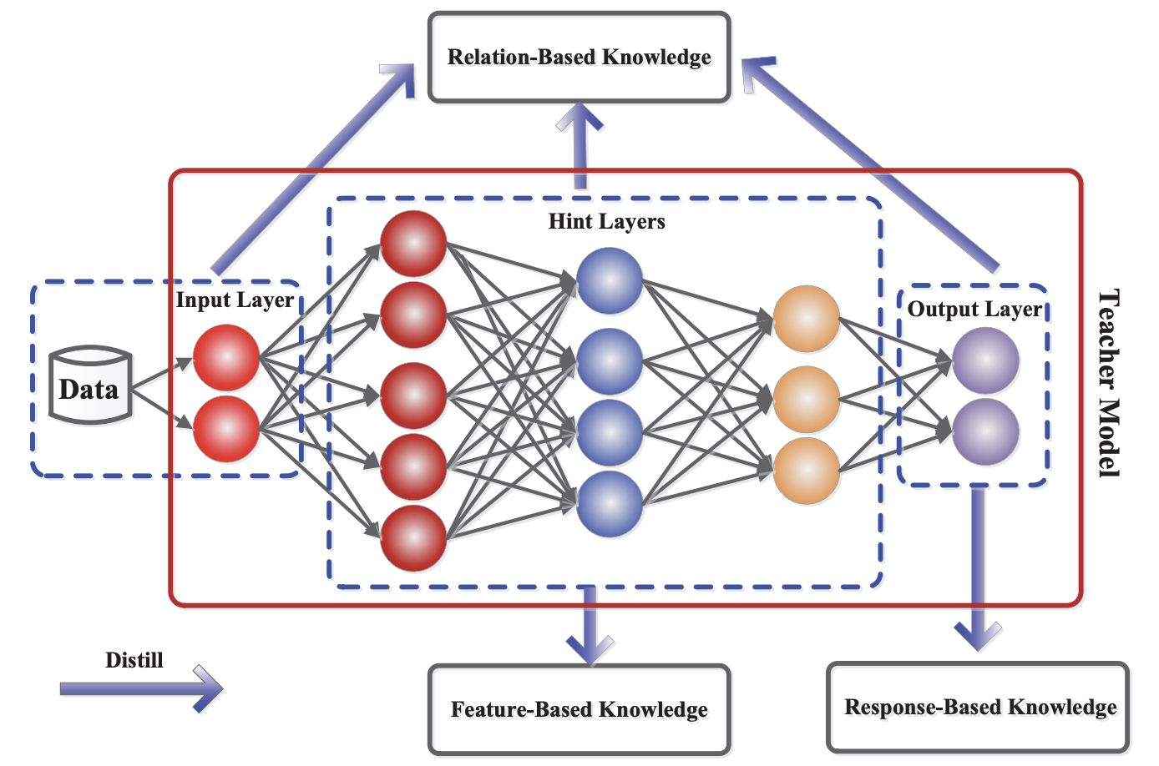
Section 2
Notes:
knowledge可以分為三種可以找到的知識
Response-based可以針對output的東西去做學習
Feature-based除了一樣有輸出之外，還會有中間的feature map去監督學生學習網路
Relation-based比較抽象，想要學習feature map之間的關係來做學習

Slide 17
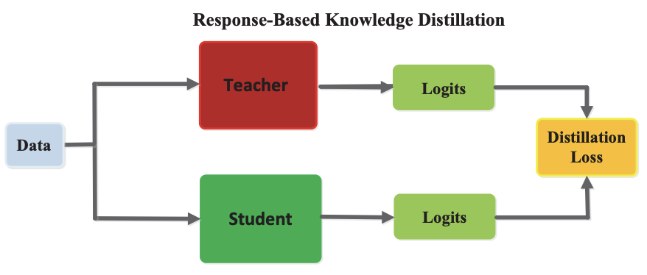
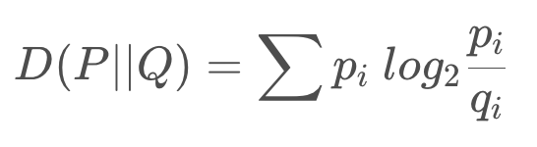
Section 2 - Response-Based Knowledge
often employ KLD
KLD:https://blog.csdn.net/wwyy2018/article/details/101599862
Notes:
Response-based以剛剛的圖是在output layer，可以想成我們想要萃取的資訊都是在output layer取出來的
我們Data進到老師跟學生網路都是輸出logits，在這邊通常用KL Divergence去作為loss(下方連結有說明計算方法)

Slide 18
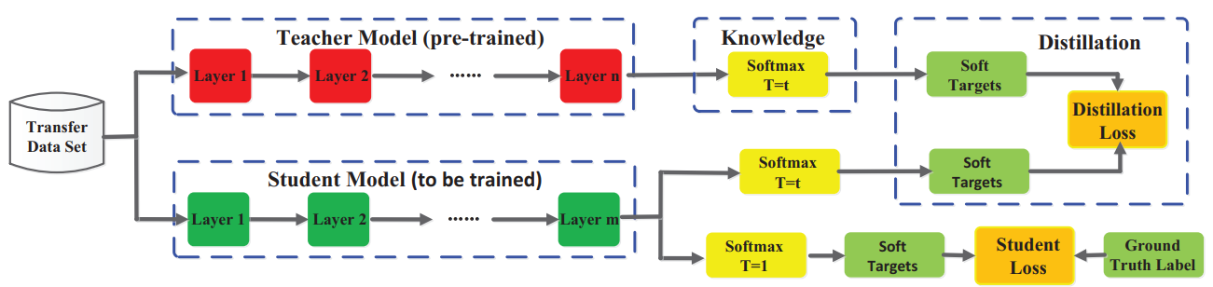
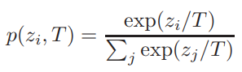
Response-based model flow
Notes:
當T=1的時候就是一般作softmax的狀況
這邊T可以想成是一種label smoothing的狀況

Slide 19
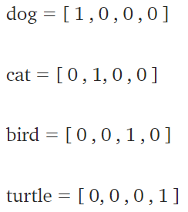
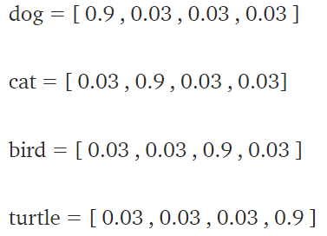
補充: label smoothing
Notes:
假設factor = 0.1 其類別會變為右邊
在正常分類對，梯度下降的時候會稍微降得比較慢; 可是在分類錯或是比較難以分的狀況下，對於梯度懲罰不會這麼大，其中也可以看成boundary的限制並沒有這麼嚴格

Slide 20
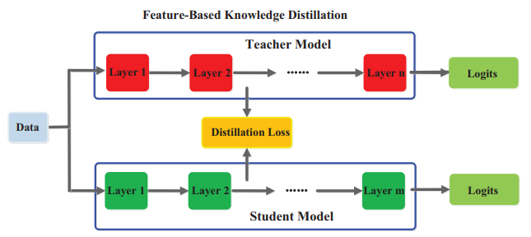
Section 2 - Feature-Based Knowledge
Notes:
Feature-based以剛剛的圖是在中間的layer，可以想成我們想要萃取的資訊都是在中間取出來的
以Fitnet為例

Slide 21
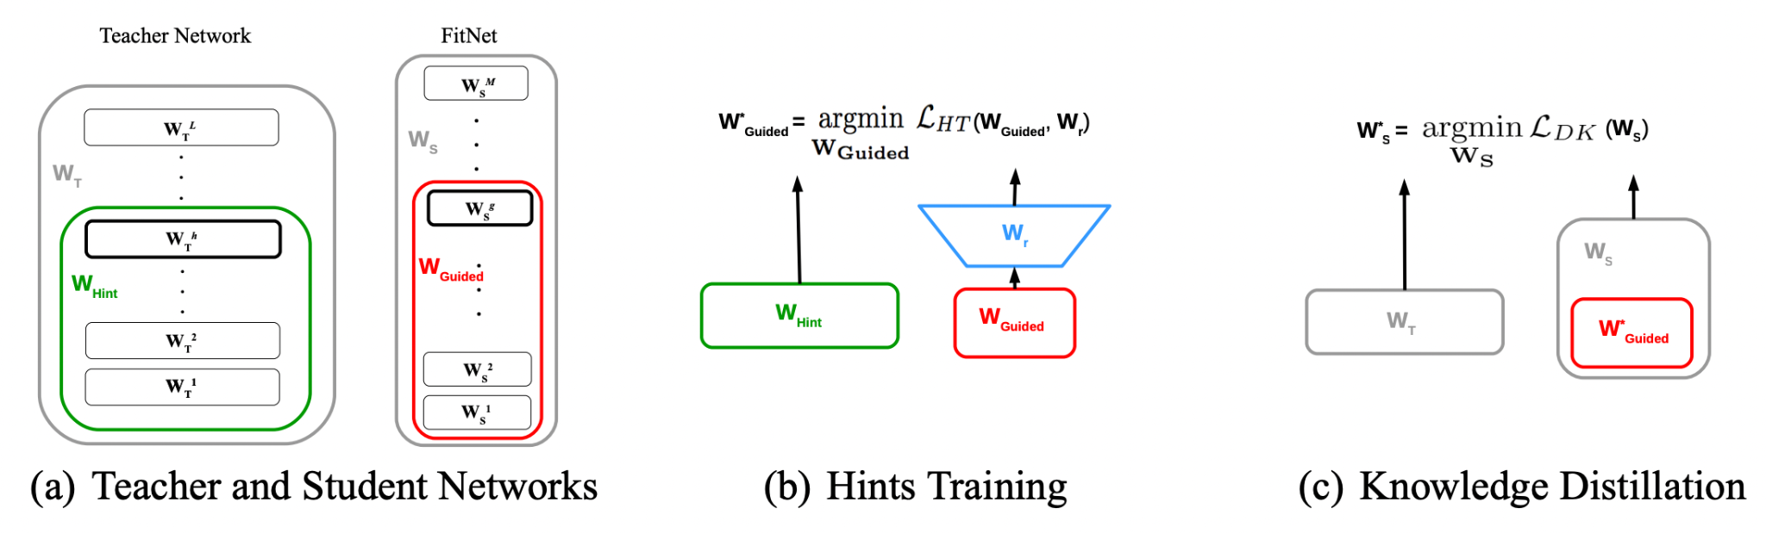
Fitnet
FitNets- Hints for Thin Deep Nets
Notes:
這篇是Fitnet的論文，以剛剛來說我們從中間的layer直接取weight出來
為什麼呢？因為考量到訓練的時候會有over-parametermized的機會(補充over-parametermized)(所以weight只取飴些曾出來接Wr)
在這邊會有Hint training loss，老師跟學生的輸出map或神經元數目一定不同，所以這邊用一個r這邊論文說是regressor function，可以解釋成fully-connect layer讓學生的神經元變多，在跟老師做Loss (L2)的計算
最後還有KD Loss一起做back propagation

Slide 22
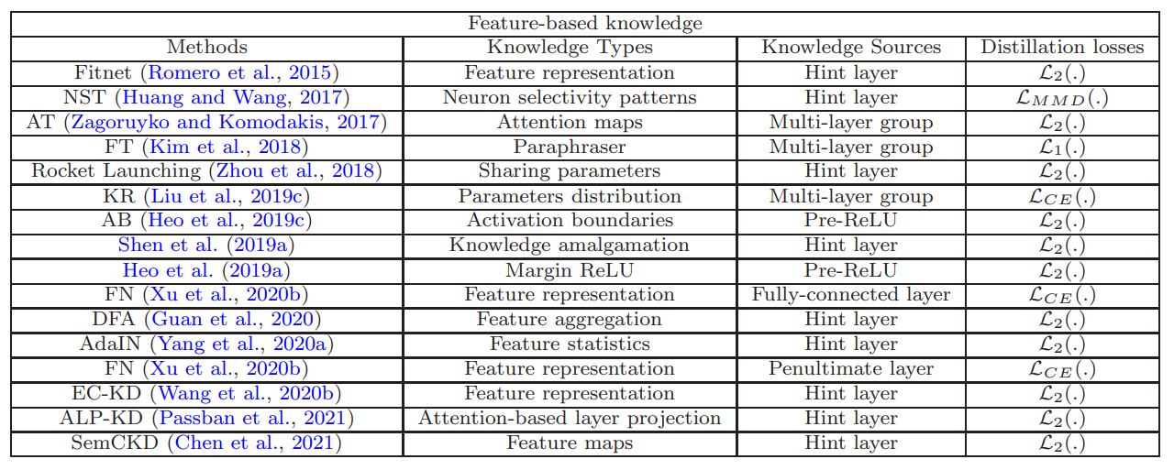
Notes:
L2(.), L1(.), LCE(.) and LMMD(.) indicate l2-norm distance, L1 norm distance, cross-entropy loss and maximum mean discrepancy loss
MMD Maximum Mean Discrepancy 最大均值差異

Slide 23
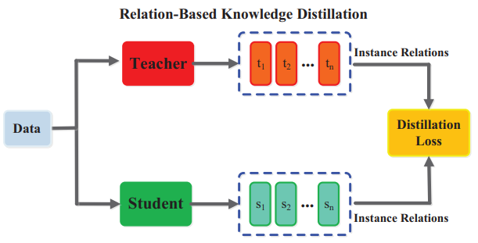
Section 2 - Relation-Based Knowledge

Slide 24
FSP 範例
A Gift from Knowledge Distillation: Fast Optimization, Network Minimization and Transfer Learning
Fast Optimization - A student DNN trained using the proposed technique learns the main task faster than an untrained DNN. The flow of solution is considered as a good way of initializing the weights of a DNN.
Knowledge Distillation - Training a smaller network using a teacher to perform better than smaller network trained alone.
Transfer Learning - Because the proposed method can transfer the distilled knowledge to a small DNN, it can perform similar to a large DNN that uses a normal transfer learning method.
Notes:
在FSP是由這篇論文所介紹的方法有三個優點
1. student DNN比起一般為訓練的DNN，可以學習的更快。換言之，可以作為一種inital weight
2. 單獨train一個小型的teacher net，表現可以優於自己單獨train還要好(?)
3. 這種KD的方法跟大型DNN做tranfer learning的效果差不多

Slide 25
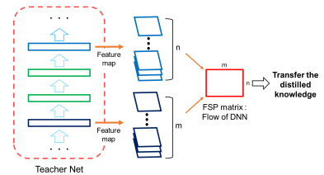
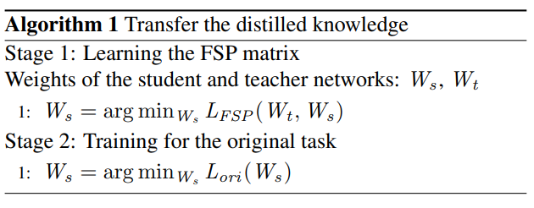
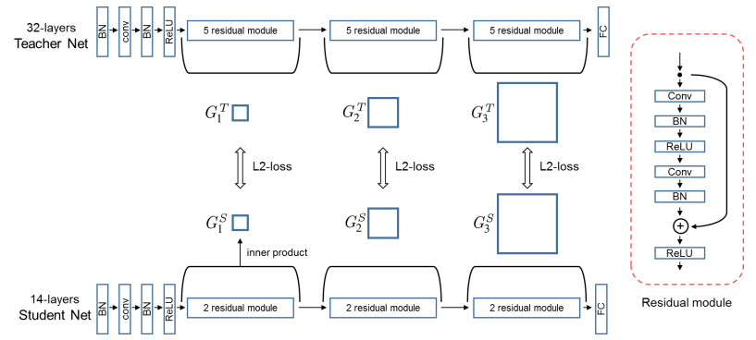
Gramian Matrix
Notes:
可以看到左下角的架構，老師和學生都用residual的架構來做
將自己前後的residual的feature map做Gramian matrix (Gramian matrix作法如上面所做，最終會得到一個矩陣)，最後將其作L2的計算
而本篇的做法如右上角，第一階段先由老師學生透過FSP的方法更新參數，第二階段就可以拿學生學到的weight去做更好的學習

Slide 26
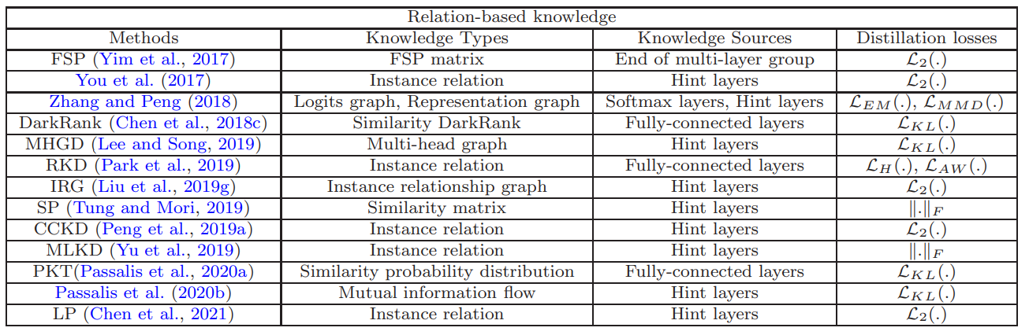
Notes:
LEM (.), LH(.), LAW (.) and ||.||F
Earth Mover distance, Huber loss, Angle-wise loss and Frobenius norm

Slide 27
Earth Mover's distance
(scipy.stats.wasserstein_distance)
Q: 假設 P = [1, 5, 1]，Q = [0, 4, 3] ，意思是有三個相鄰的土推，一開始三堆中分別有 [1, 5, 1] 單位的土，而相鄰的兩個土堆距離為 1，如果想要把這些土推變成 [0, 4, 3] ，最少需要花多少力氣才能完成？
A: 總共所花的力氣為 1 * 2 + 1 * 1 = 3。而在 paper 中有提到在計算 Earth Mover's Distance 時還會 normalize，也就是除以總共移動的重量，因此在這個例子中 EMD 便為 3 / 2 = 1.5。
https://hm00notes.blogspot.com/2020/06/earth-movers-distance.html

Slide 28
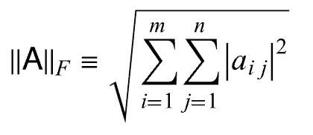
Frobenius norm
Notes:
就Frobenius…

Slide 29
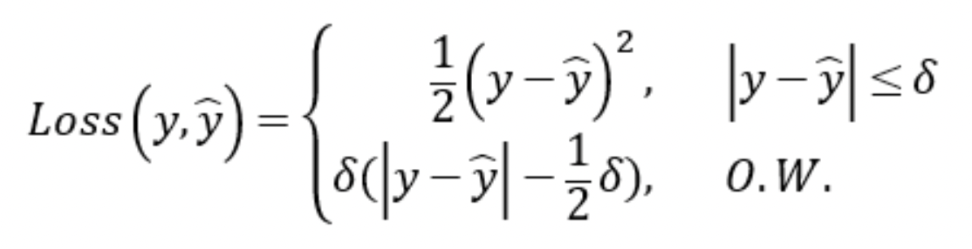
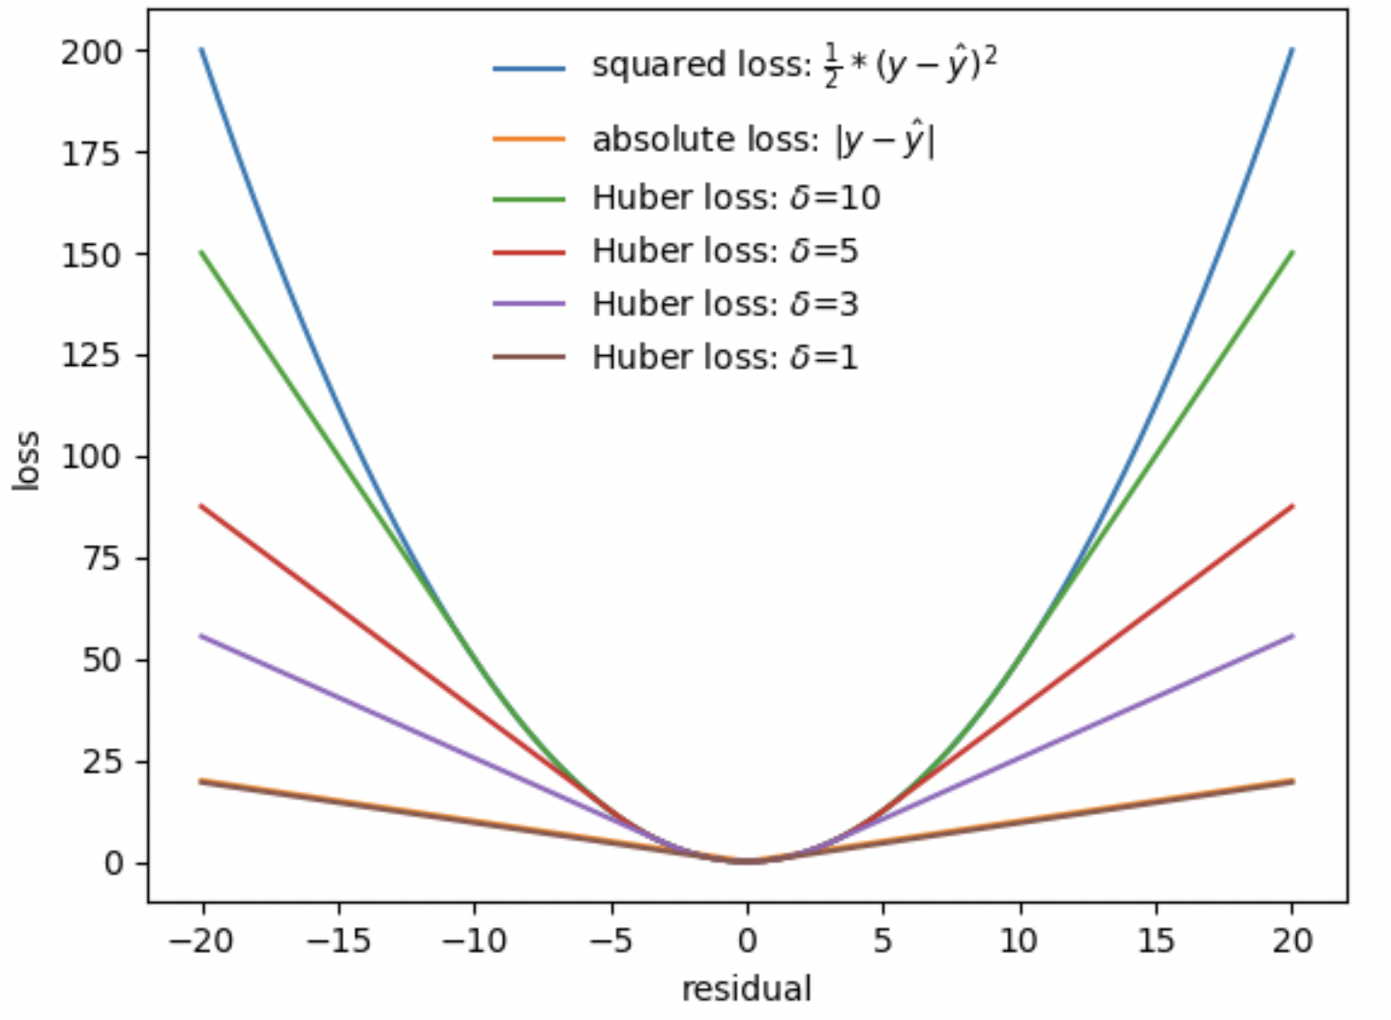
Huber loss
解決outlier影響過大的問題
透過調整delta來實現，delta=1的時候可以把outlier的loss壓低(不會爆走)
Huber loss vs Focal loss

Slide 30
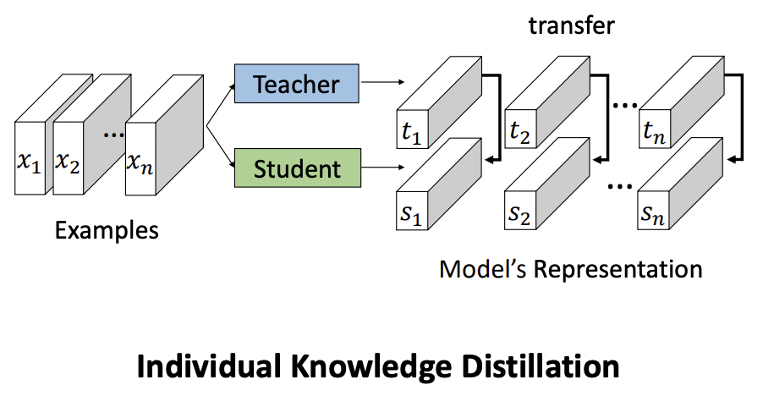
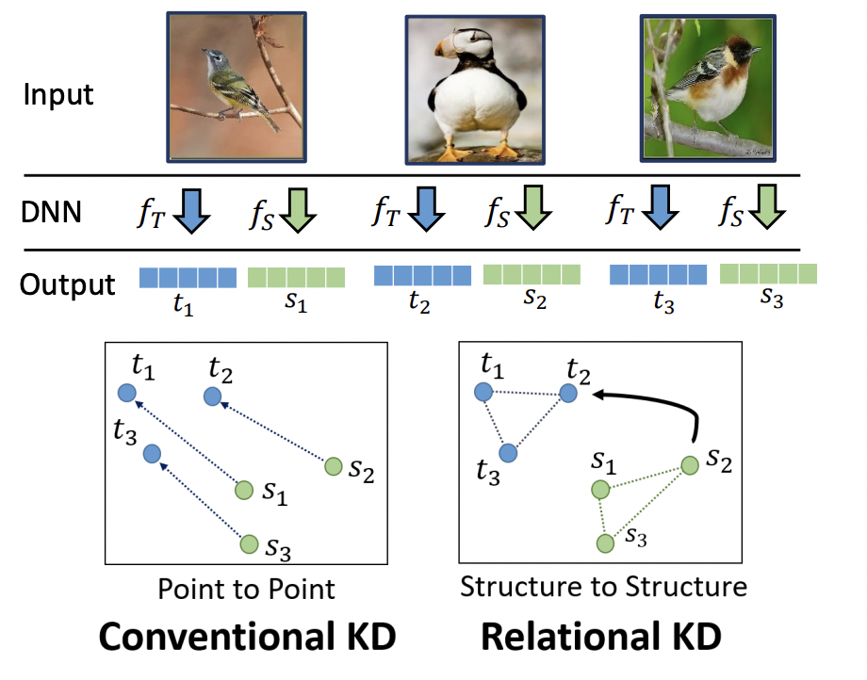
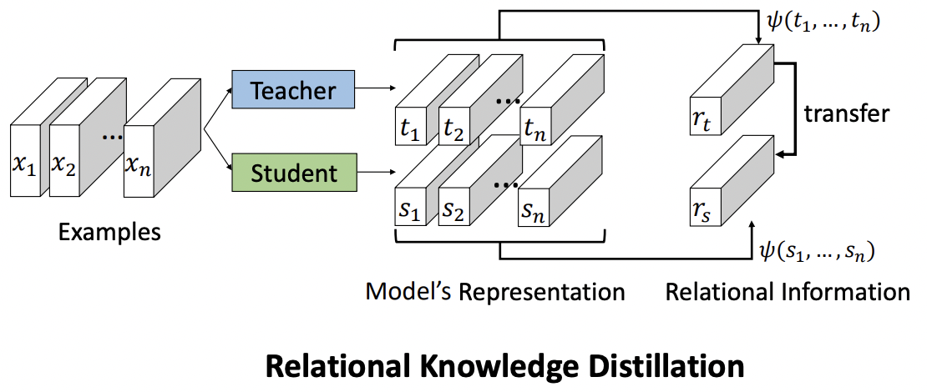
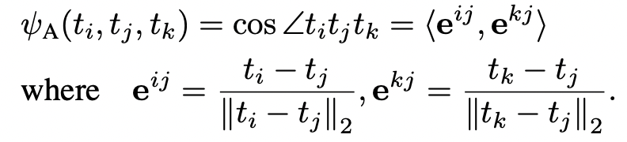
Angle-wise loss
Notes:
講這個loss前，先回到relational KD的圖再看一次
左圖以三張圖片為例，傳統的KD都是輸出完個別去比較相對應的特徵去做蒸餾
不過relation的做法會是整個model的representation一起看，我是都看成在學embedding的概念
三張圖片做出來的output，t1、t2、t3，可以用cos的方式去決定他們的夾角，也讓學生的去學習這樣的概念
(三個input就是一筆資料的概念去做，我猜啦)

Slide 31
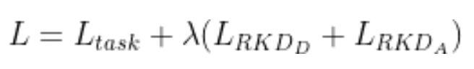
Distance-wise + Angle-wise loss
此篇論文 Relational Knowledge Distillation 最後是兩種Loss一起使用
其中 Loss task會依據任務不同而決定(cross-entropy for classification)
Lamda則是hyperparamter要調整大小
此大小在論文的任務是有三種metric learning、 classification、few-shot learning
lamda差異很大，詳情可以請看論文

Slide 32
Conclusion
目前模型加速方法有以下四種：
Parameter pruning and sharing
Low-rank factorization
Transferred compact convolutional filters
Knowledge distillation (KD)
在KD有三種蒸餾概念：
Response-based KD
Feature-based KD
Relation-based-KD

Slide 33
Reference
Knowledge Distillation: A Survey https://arxiv.org/pdf/2006.05525.pdf
https://chtseng.wordpress.com/2020/05/12/%E7%9F%A5%E8%AD%98%E8%92%B8%E9%A4%BE-knowledgedistillation/
FSP HackMD: https://hackmd.io/@akshayk07/rkj6RFc28
https://chtseng.wordpress.com/2020/05/12/%E7%9F%A5%E8%AD%98%E8%92%B8%E9%A4%BE-knowledgedistillation/
https://www.cnblogs.com/zhonghuasong/p/7822572.html

Slide 34
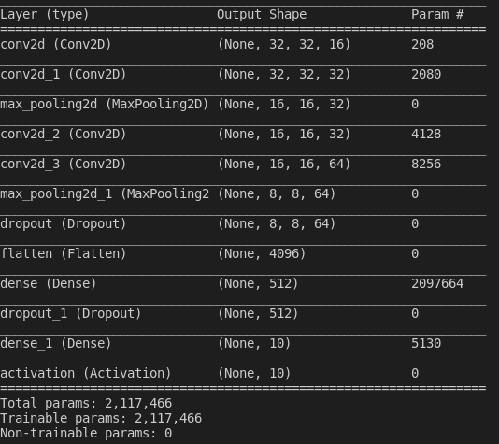
Example Code
Teacher Net: CNN*4 + MaxPool + Dense + Softmax

Slide 35
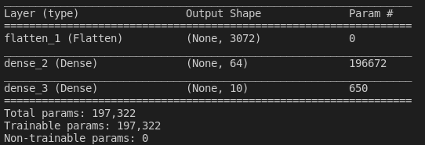
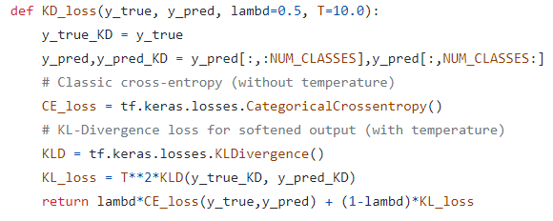
Student : Dense + Softmax
https://github.com/allen050883/Deeplearning/blob/master/Distillation/mnist_distillation.py
Notes:
程式碼有誤，學生訓練的時候，老師會先可以算出真實的y_true_logit之後來跟學生這邊計算KLD(還有CE)

Slide 36
Section 3 - Distillation Schemes
offline distillation
online distillation
self-distillation

Slide 37
Section 3 - Offline Distillation

Slide 38
Section 3 - Online Distillation

Slide 39
Section 3 - Self-Distillation

